Slide 1




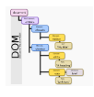

























Package manager
Gestionnaire de formatage
Editeur de code
MES OUTILS
MES
LANGAGES
Terminal
Serveurs
hébergement en ligne
Gestionnaire de version décentralisée
React
Back office
API
BDD
Expo / react Native
Android Visual Studio / XCode

